Slide 1

网络空间安全 – 理论与应用
混合加密方案
Boneh-Franklin IBE加密方案
ed = 1 mod φ(N)
Y = Me mod N
M = Y^{d} mod N

Slide 2
混合加密方案(1)
为什么需要混合方案
公钥加密方案的特点：
使用灵活（无须共享密钥）；
计算效率相对不高，不适于加密长明文。
对称加密方案的特点：
使用相对不灵活（须共享密钥）；
计算效率极高，适于加密长明文。
两者恰具有互补的特性。

Slide 3
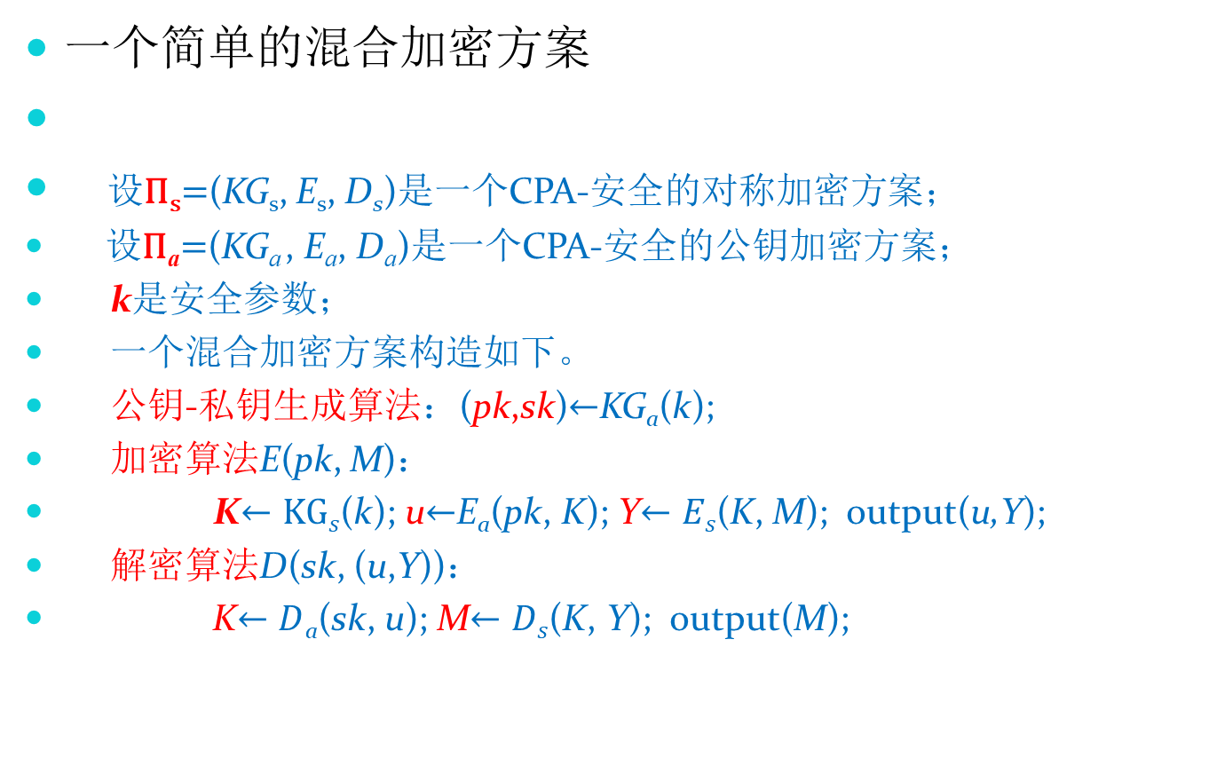
混合加密方案(2)
一个简单的混合加密方案
设Π_{s}=(KG_{s}, E_{s}, D_{s})是一个CPA-安全的对称加密方案；
设Π_{a}=(KG_{a} , E_{a}, D_{a})是一个CPA-安全的公钥加密方案；
k是安全参数；
一个混合加密方案构造如下。
公钥-私钥生成算法：(pk,sk)$←$KG_{a}(k);
加密算法E(pk, M)：
K$←KGs$(k); u$←$E_{a}(pk, K); Y$←Es$(K, M); output(u,Y);
解密算法D(sk, (u,Y))：
K$←D$_{a}(sk, u); M$←Ds$(K, Y); output(M);

Slide 4
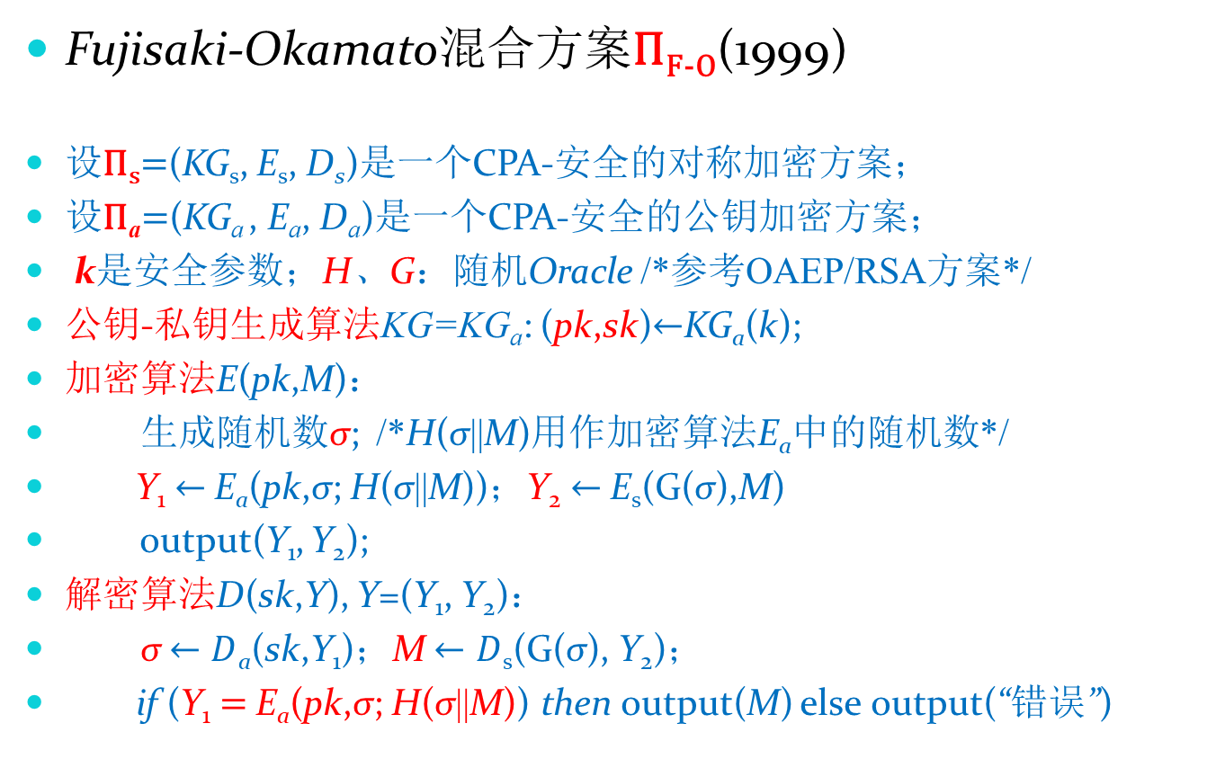
混合加密方案(3)
安全性质：
如果Π_{s}和Π_{a}分别为CPA-安全的加密方案，则
Π_{F-O}是具有CCA-安全的公钥加密方案。
Fujisaki-Okamato混合方案Π_{F-O}(1999)
设Π_{s}=(KG_{s}, E_{s}, D_{s})是一个CPA-安全的对称加密方案；
设Π_{a}=(KG_{a} , E_{a}, D_{a})是一个CPA-安全的公钥加密方案；
k是安全参数；H、G：随机Oracle /*参考OAEP/RSA方案*/
公钥-私钥生成算法KG=KG_{a}: (pk,sk)$←$KG_{a}(k);
加密算法E(pk,M)：
生成随机数σ; /*H(σ||M)用作加密算法E_{a}中的随机数*/
Y₁ $←$E_{a}(pk,σ; H(σ||M))；Y₂ $←$E_{s}(G(σ),M)
output(Y₁, Y₂);
解密算法D(sk,Y), Y=(Y₁, Y₂)：
σ $←D$_{a}(sk,Y₁)；M $←D$_{s}(G(σ), Y₂)；
if (Y₁ $=$E_{a}(pk,σ; H(σ||M)) then output(M) else output(“错误”)

Slide 5
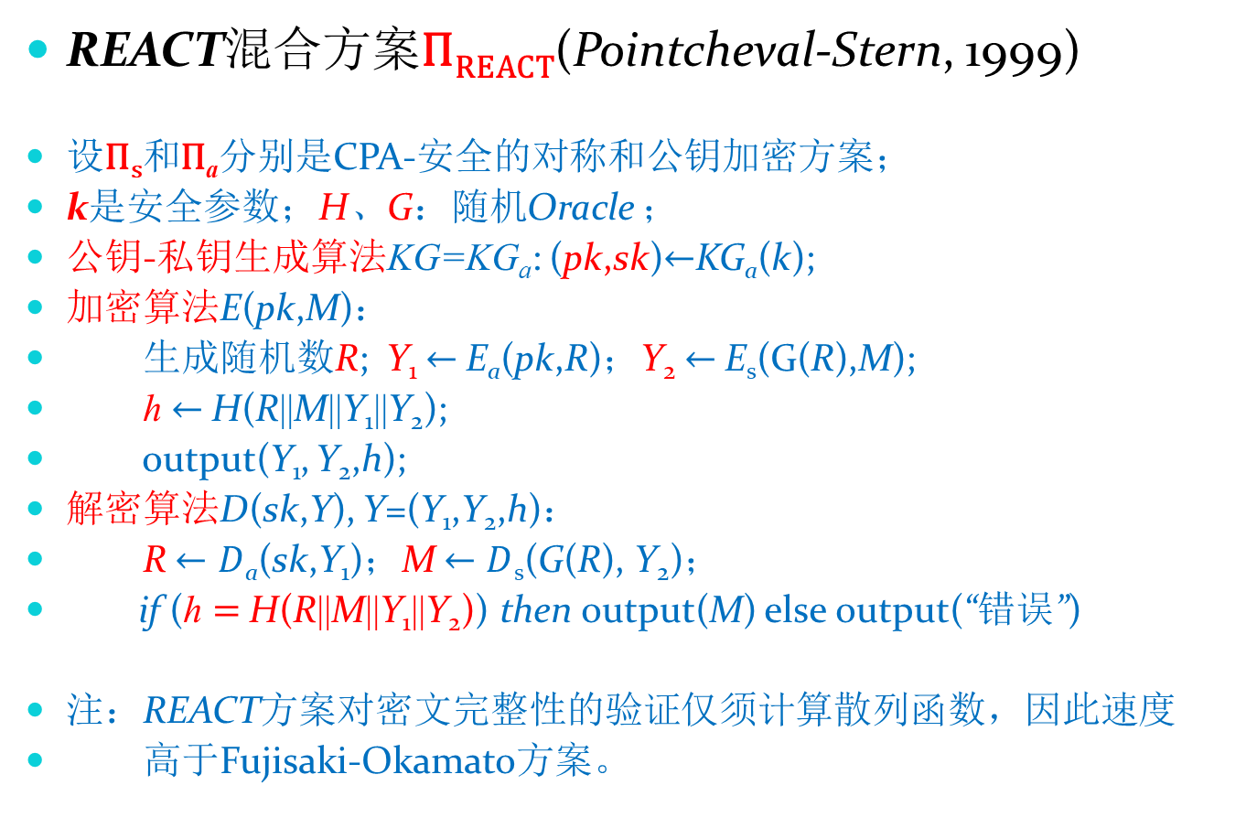
混合加密方案(4)
安全性质：
如果Π_{s}和Π_{a}分别为CPA-安全的加密方案，则
Π_{REACT}是具有CCA-安全的公钥加密方案。
REACT混合方案Π_{REACT}(Pointcheval-Stern, 1999)
设Π_{s}和Π_{a}分别是CPA-安全的对称和公钥加密方案；
k是安全参数；H、G：随机Oracle ；
公钥-私钥生成算法KG=KG_{a}: (pk,sk)$←$KG_{a}(k);
加密算法E(pk,M)：
生成随机数R; Y₁ $←$E_{a}(pk,R)；Y₂ $←$E_{s}(G(R),M);
h $←$H(R||M||Y₁||Y₂);
output(Y₁, Y₂,h);
解密算法D(sk,Y), Y=(Y₁,Y₂,h)：
R $←D$_{a}(sk,Y₁)；M $←D$_{s}(G(R), Y₂)；
if (h $=$H(R||M||Y₁||Y₂)) then output(M) else output(“错误”)
注：REACT方案对密文完整性的验证仅须计算散列函数，因此速度
高于Fujisaki-Okamato方案。

Slide 6
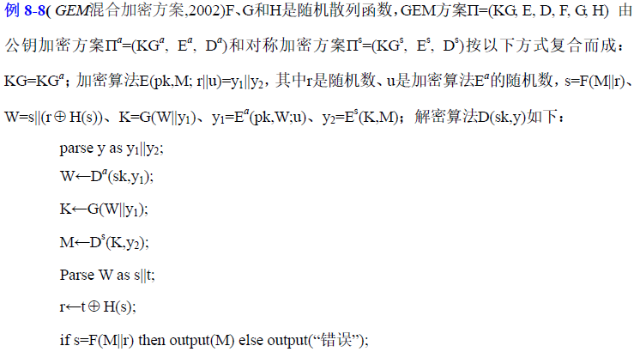
混合加密方案(5)
安全性质：
如果Π_{s}和Π_{a}分别为CPA-安全的加密方案，则
Π_{GEM}是具有CCA-安全的公钥加密方案。
GEM混合方案Π_{GEM}(2002)
小 结：
以上所有混合方案实际上都是通用的结构框架，以任何公钥方案和对称方案代入，就能得到各种实例。
在计算效率方面，以上三个方案中以GEM方案为最高。

Slide 7
IBE加密方案(1)
IBE加密方案(Identity based Encryption)：通用框架
一个IBE方案П_{IBE}=(Setup, UKG, E, D)是一组算法，其中：
(1) Setup是全局密钥生成算法，输出全局公钥-私钥偶 (mpk, msk)；
(2)UKG是用户私钥生成算法，以全局私钥msk、用户身份标识a为输入,
输出a的私钥usk(a)；
(3)E是加密算法，以全局公钥mpk、用户身份标识a和消息M为输入并
输出密文y；
(4)D是解密算法，以全局公钥mpk、用户私钥usk(a)和密文y为输入并
输出明文M。

Slide 8
IBE加密方案(2)
IBE加密方案：基本要求
(1)所有以上算法须满足一致性关系：对任何k、a和M，若
P[(mpk,msk)←Setup(k);
usk(a)←UKG(msk,a);
y←E(mpk, a, M);
则 D(mpk, usk(a), y)=M]=1恒成立
(2)由于IBE方案的特殊结构，在刻画其保密性质时需要考虑所谓合谋
攻击，这时攻击者可能(通过非法入侵或合谋)持有某些合法用户
a¹,…,a^{n}的私钥usk(a¹),…usk(a^{n}).
IBE方案的保密性要求：如果攻击者不持有私钥usk(a)，无论事先能获
得多少usk(a¹),…usk(a^{n})(a¹,…,a^{n}≠a)都无法从密文E(mpk, a, M)有效获取
关于明文M的信息。

Slide 9
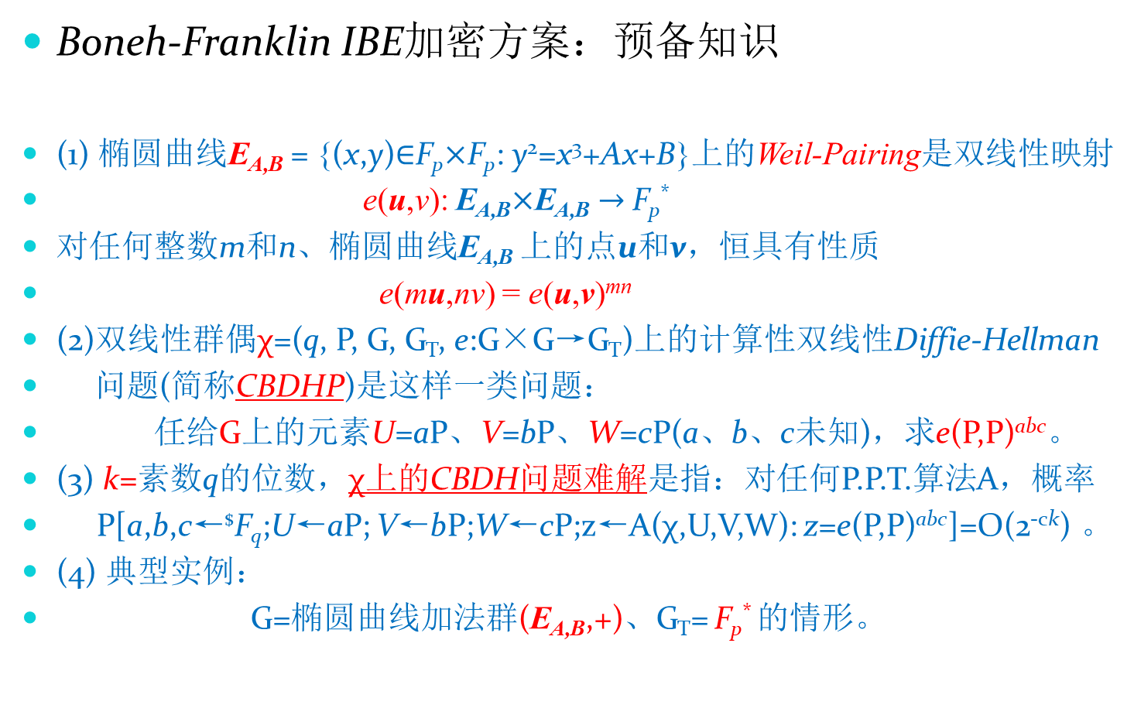
IBE加密方案(3)
Boneh-Franklin IBE加密方案：预备知识
(1) 椭圆曲线E_{A,B} = {(x,y)$∈$F_{p}$×$F_{p}: y²=x³+Ax+B}上的Weil-Pairing是双线性映射
e(u,v): E_{A,B}$×$E_{A,B} $→$F_{p}*
对任何整数m和n、椭圆曲线E_{A,B} 上的点u和v，恒具有性质
e(mu,nv) = e(u,v)^{mn}
(2)双线性群偶χ=(q, P, G, G_{T}, e:G×G→G_{T})上的计算性双线性Diffie-Hellman
问题(简称CBDHP)是这样一类问题：
任给G上的元素U=aP、V=bP、W=cP(a、b、c未知)，求e(P,P)^{abc}。
(3) k=素数q的位数，χ上的CBDH问题难解是指：对任何P.P.T.算法A，概率
P[a,b,c←$F_{q};U←aP; V←bP;W←cP;z←A(χ,U,V,W): z=e(P,P)^{abc}]=O(2^{-ck}) 。
(4) 典型实例：
G=椭圆曲线加法群(E_{A,B},+)、G_{T}= F_{p}* 的情形。

Slide 10
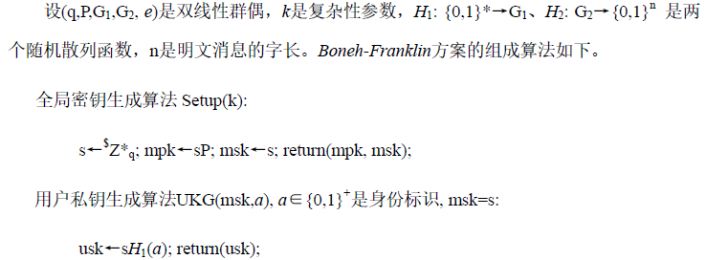
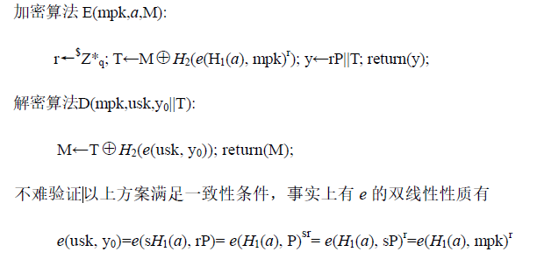
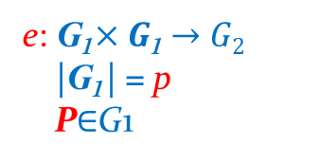
IBE加密方案(4)
Boneh-Franklin IBE加密方案(2001)：算 法
e: G₁$×G$₁ $→G2$
|G₁| = p
P$∈$G1
注意Boneh-Franklin方案具有随机oracle范型。

Slide 11
IBE加密方案(5)
Boneh-Franklin IBE加密方案：安全性质
(1) 若χ=(q, P, G, G_{T}, e:G×G→G_{T})上的计算性双线性Diffie-Hellman问题
难解，则χ上的Boneh-Franklin方案具有对用户私钥sk的抗合谋攻
击能力、以及密文的CPA-安全性。
(2) 对素域上的椭圆曲线，相应的Boneh-Franklin方案具有以上安全特性。
(3) 通过结合任何一种CPA-安全的对称加密方案，完成前述任何一种混合
加密变换，例如Fujisaki-Okamato变换，就得到具有用户私钥抗合谋
攻击能力和密文CCA-安全性的IBE加密方案。
(4) 注意Boneh-Franklin方案具有random-oracle范型。

Slide 12
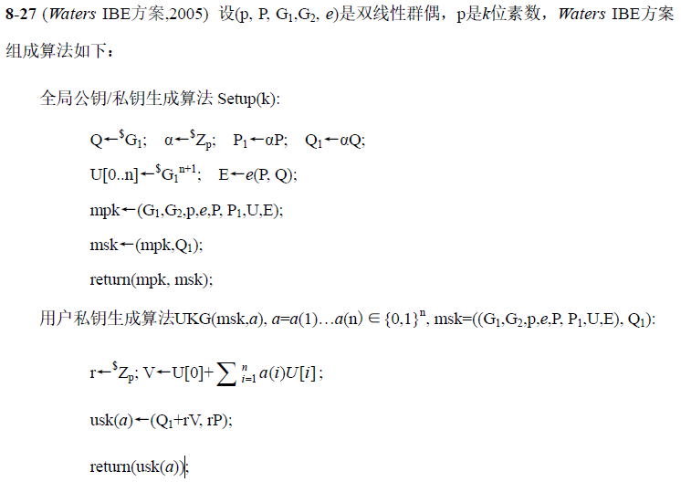
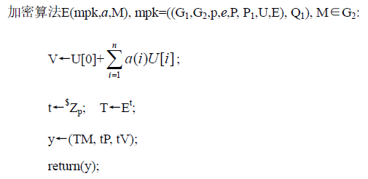
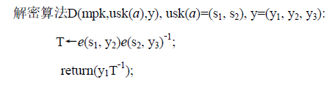
IBE加密方案(6)
Waters IBE加密方案(2005)：

